Slide 1

ÇAY VE ÇAY ATIKLARINDAN AKTİF KARBON ÜRETİMİ
Tuba ERSUNGUR
14041310007

Slide 2
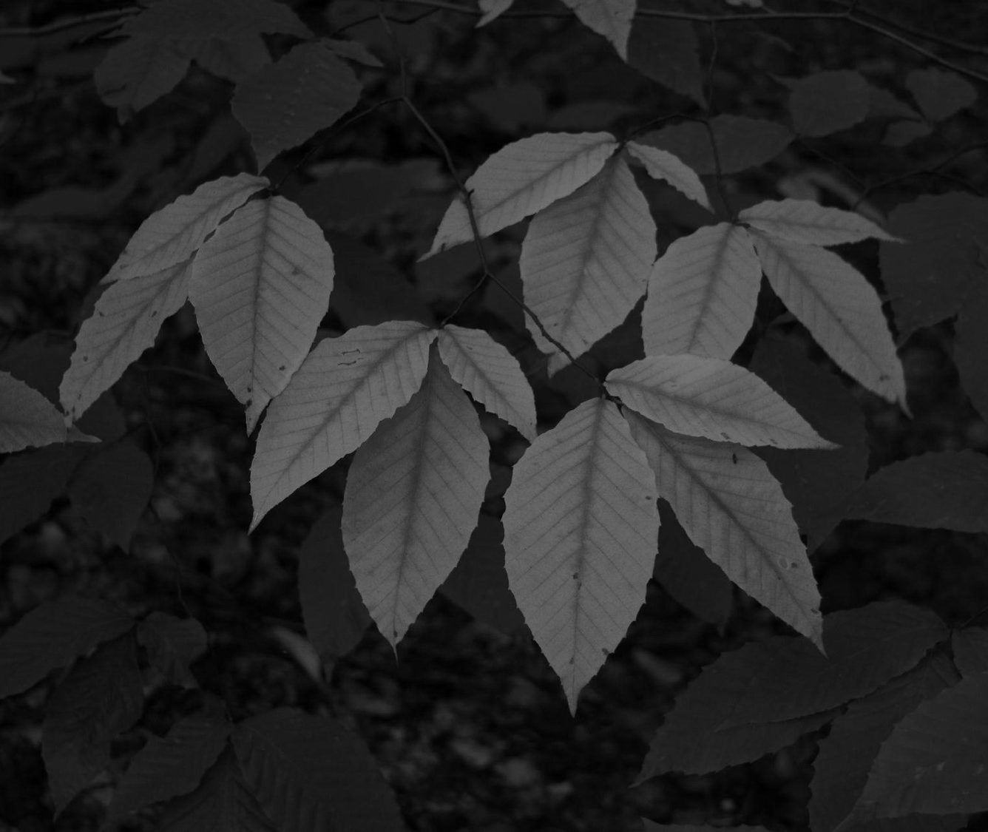
Çay, dünyada sudan sonra, en fazla tüketilen içecektir ve yaklaşık
5 000 yıllık bir geçmişe sahiptir.

Slide 3
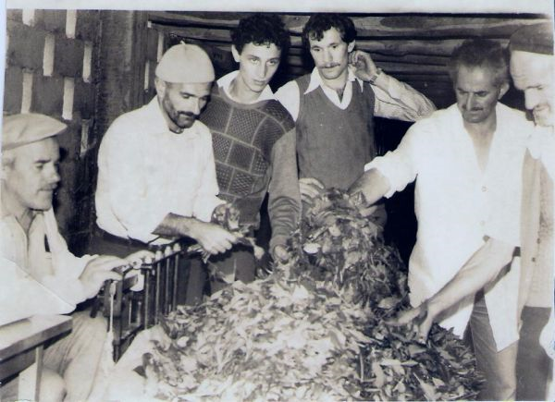
Evrende başlangıçta su vardı...
İçine bir gün bir yaprak düştü...
Çay oldu.

Slide 4
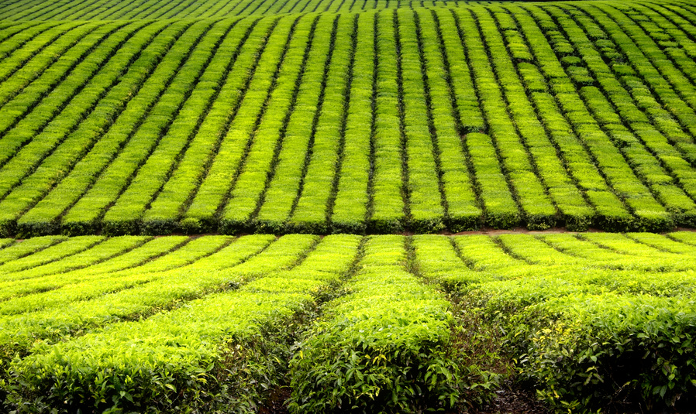
ÇAY
Camellia sinensis olarak bilinen çay bitkisinin
işlenmiş yapraklarının kaynatılması veya haşlanmasıyla elde edilir.
Çay bitkisinin tomurcuk, filiz ve yapraklarından üretim aşamalarında uygulanan işlemlere göre farklı tür çaylar üretilebilir.

Slide 5
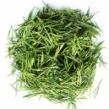
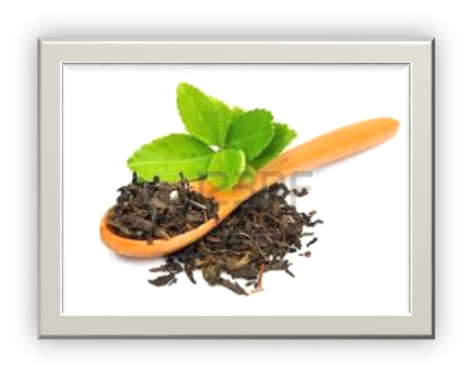
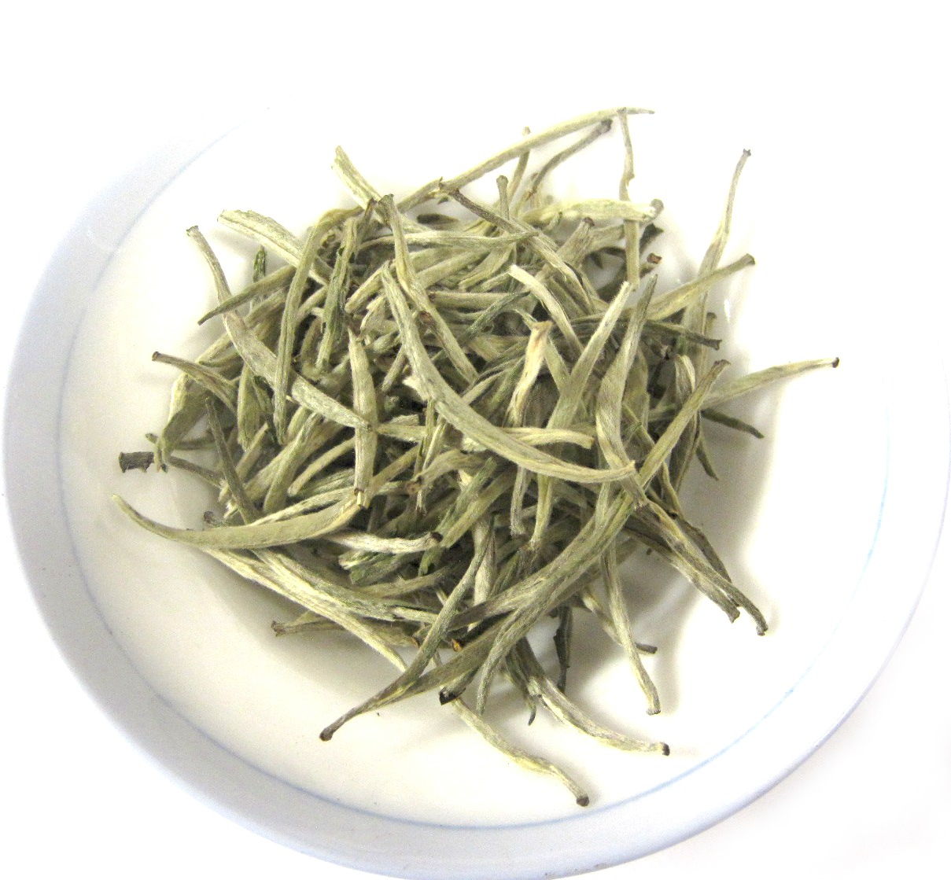
Yeşil Çay
Siyah Çay
Beyaz Çay

Slide 6
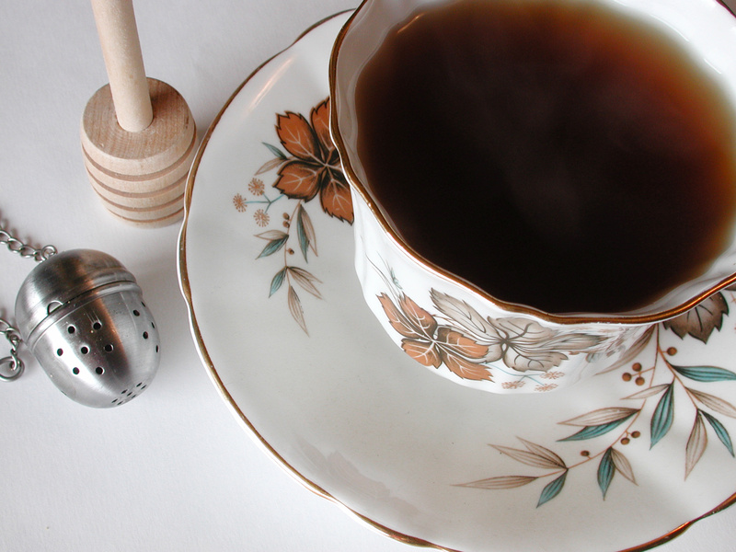
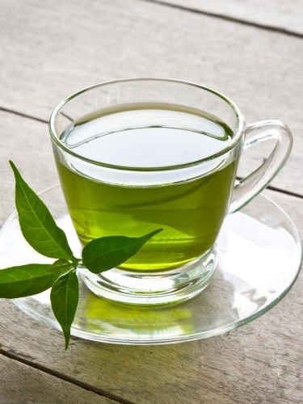
Yapılan testler sonucunda,siyah ve yeşil çayın benzer etkilere sahip olduğu görülmüştür.

Slide 7

Ülkemizde çay tarımı Doğu Karadeniz Bölgesi’nde yapılmaktadır ve daha çok siyah çay üretilmektedir.
Ekolojik şartlar nedeniyle,Türk çaylarının tarımında kimyasal zirai mücadele ilacı kullanılmadığından ülkemizde üretilen siyah ve yeşil çayda pestisid kalıntısı bulunmamaktadır.
Office.com/küçük resim/powerpoint

Slide 8
ÇAYIN ÜRETİM PROSESİ
Soldurma
Kıvırma
Fermantasyon/ Oksidasyon
Kurutma
Tasnif

Slide 9
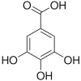
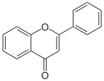
Gallik asit
Çay bitkisinde,gallik asit ve kateşinin türevleri halinde bulunurlar.
Flavoneller(Önceleri Kateşinler olarak isimlendirilmiştir)siyah çayın işlenmesi anında polifenol oksidaz enzimi ile oksitlenerek siyah çayın renk dahil çeşitli özelliklerini kazanmasına neden olur.
flavonel

Slide 10
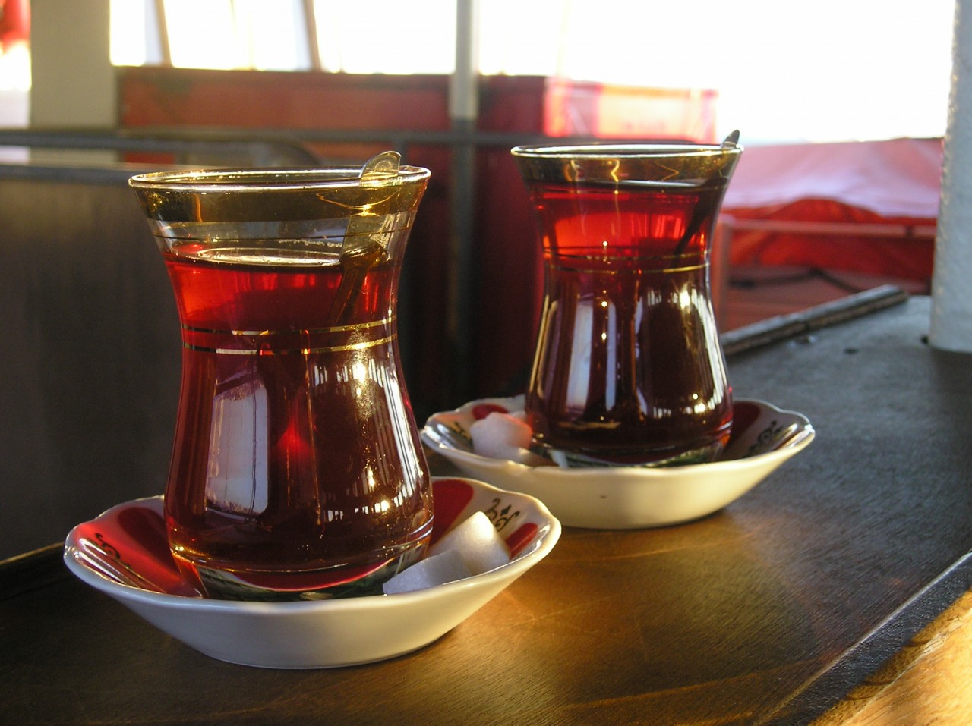
Ünlü bir Çinli Filozof Derki: "ÇAY DÜNYANIN GÜRÜLTÜSÜNÜ UNUTMAK İÇİN İÇİLİR."

Slide 11
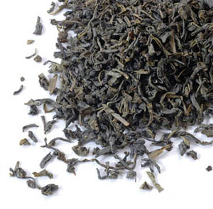
ÇAY ATIKLARI
  Çaya karakteristik özelliklerini kazandıran maddelerden biri polifenoller. Çay bitkisinde gallik asit ve türevleri halinde bulunurlar ve yaşlı yapraklara doğru miktarları azalır.

Slide 12

Küçük yapraklı çaylar, kaba ve sert yapraklar çay kalitesin düşürdüğü için istenmez.Ancak üreticinin ticari kaygıları nedeniyle hasat döneminde uygun olmayan yapraklar da toplanabilmektedir.
Yapraklar çay fabrikalarında üretimin çeşitli aşamalarında ayrılarak biriken çay çöpleri,lifler ve çay tozu karışımı ile birlikte çay atığını oluşturmaktadır.

Slide 13

EVSEL/KULLANILMIŞ ÇAY ATIĞI
Siyah çay üzerine sıcak su ilave edilerek 10-20 dakika demlenir. Bu süre sonunda süzülerek içilebilir. Demlikte kalan çayın posa kısmı ise ayrılarak atılır. Çay posası da ‘kullanılmış çay atığı olarak adlandırılır ’

Slide 14
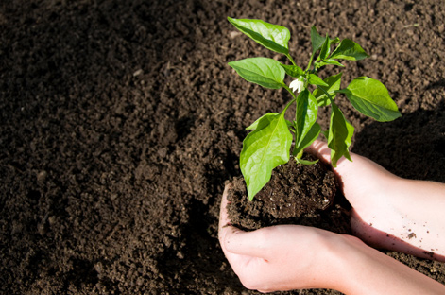
ÇAY ATIKLARININ DEĞERLENDİRİLMESİ
Çay işleyen fabrikalarda önemli miktarlarda biriken çay atıkları, herhangi bir
endüstriyel proseste
kullanılmamaktadır.
www.Ecotec.com

Slide 15
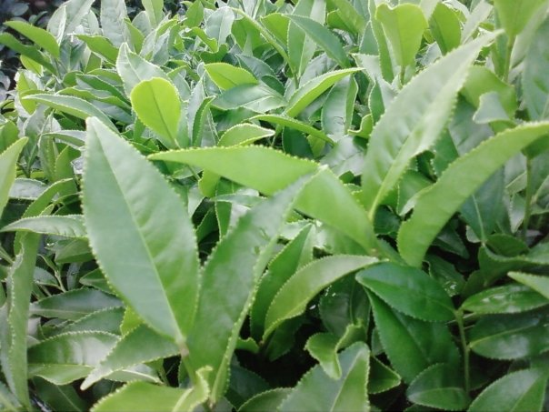
Bazı fiziksel ve kimyasal özelliklerinden dolayı çeşitli amaçla değerlendirilebilmesi yönünde araştırmalar yapılmaktadır.

Slide 16
ÇAY ATIKLARININ;
Organik Gübre
Mantar ve Süs Bitkisi yetiştirme
Piroliz yolu ile gaz ve sıvı ürünlere
Aktif Karbon Üretiminde
Hammadde olarak kullanımı önem kazanmıştır

Slide 17
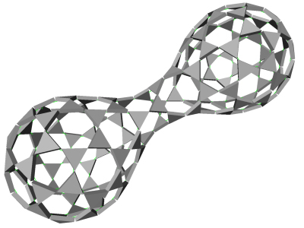
AKTİF KARBON
1900’lü yılların başından bu yana bilinen ve yaygın olarak kullanılan endüstriyel adsorbanlar arasındadır.
şu anda kullanılan adsorbanların en önemlisidir.

Slide 18
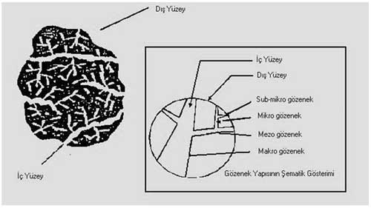
Aktif karbon, büyük kristal formu ve oldukça geniş iç gözenek yapısı ile karbonlu adsorbanlar ailesini tanımlamada kullanılan genel bir terimdir.

Slide 19
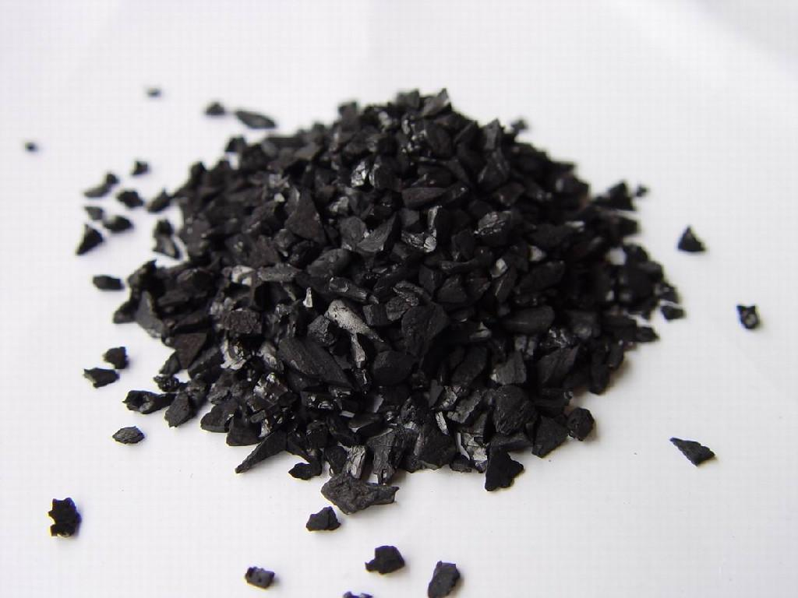
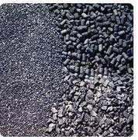
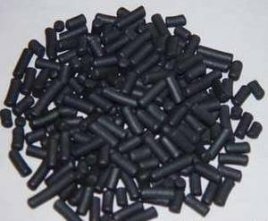
Tüm karbonlu maddelerden aktif karbon elde etmek mümkündür.

Slide 20
AKTİF KARBON ÜRETİMİ
Termal Aktivasyon(piroliz)
İnert atmosferde
Yüksek sıcaklıkta karbonizasyonla
Fiziksel Aktivasyon
Kimyasal Aktivasyon
Fosforik Asit
Potasyum Karbonat

Slide 21
TERMAL AKTİVASYON
Karbonizasyon prosesinde hammaddenin pirolitik bozunması sonucu karbon olmayan elementler(O,H,N)uçucu gazlar halinde ayrılır
Geride kalan elementel karbon atomları gruplanarak çapraz bağlı aromatik tabakalar oluşturur
Bu tabakalar rasgele düzenlenir ve aralarında serbest yarık/çatlaklar kalır

Slide 22
KİMYASAL AKTİVASYON
Aktivasyon aracı olarak; fosforik asit,potasyum hidroksit,potasyum karbonat,çinko klorür
Karbonizasyon ve aktivasyon aşamaları tek bir adımda gerçekleşir

Slide 23
ÇAY ATIKLARINDAN AKTİF KARBON ÜRETİMİ
BAŞLANGIÇ MADDESİ
ÖĞÜTME
ELEME
ÇAY ATIĞI VE AKTİFLEYİCİ MADDE KARIŞIMI

Slide 24
ÇAY ATIĞI
Kimyasal Aktivasyon
N2 Atmosferinde Isıl İşlem (Karbonizasyon)
Analiz
Mikrodalga İşlemi
DEĞERLENDİRME

Slide 25
REFERANSLAR
http://ardesenrecepoztabak.blogcu.com/cayin-hikayesi-tarihcesi-kunyesi-yetistirilmesi-demlenmesi-c/2403920(18.12.2014/11:05)
1. Yagmur, E., Ozmak, M., Aktas, Z. ‘A novel method for production of activated carbon from waste tea by chemical activation with microwave energy’, Fuel, 87, 3278-3285, 2008. (01:19/16.12.2014)
  http://www.kimyaevi.org/TR/Genel/BelgeGoster.aspx?F6E10F8892433CFF8007620E7D5602E8572D351204A6037B (23:27/15.12.2014)
https://www.google.com.tr/search=çay üretimi aşamaları(02:15/15.12.2014)
https://www.google.com.tr/search=çay atığı(04:13/15.12.2014)
http://www.mnecevre.com/cay-atiklarinin-degerlendirilmesi-2(01:41/17.12.2014)
Bansal, R.C. ve Goyal, M., Activated Carbon Adsorption, Taylor&Francis, Florida, A.B.D., 2005
(DPT 2001, Web sayfası 2007).

Slide 26
DİNLEDİĞİNİZ İÇİN
TEŞEKKÜRLER…

